Slide 1


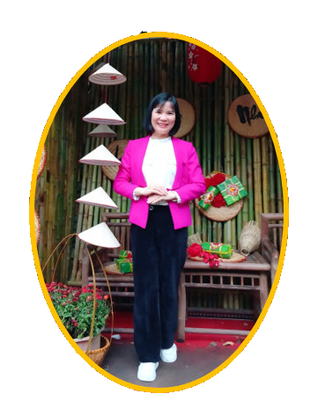
ỦY BAN NHÂN DÂN QUẬN LONG BIÊN
TRƯỜNG MẦM NON ĐỨC GIANG
LĨNH VỰC PHÁT TRIỂN NHẬN THỨC
LQVT: Dạy trẻ nhận biết ban ngày
và ban đêm
Lớp: Mẫu giáo bé C3
Giáo viên: Bành Thị Tâm

Slide 2

Trẻ đọc bài thơ: Ngày và đêm
Sáng tác: Chu Thị Bích Ngọc

Slide 3
Khi buổi chiều ghé qua
Là lúc ba mẹ đón
Rồi bóng tối buông xuống
Mời màn đêm xuống chơi
Sao mọc khắp nơi nơi
Quanh ông trăng thanh vắng
Trong giấc ngủ yên lặng
Bé chìm vào giấc mơ
Tinh mơ gà trống gáy
Ò ó o o o
Ông mặt trời thức giấc
Gọi ngày mới bắt đầu
Bé ơi dậy mau mau
Cùng nhau đi tới lớp
Khắp phố phường tấp nập
Tàu và xe ngang qua

Slide 4

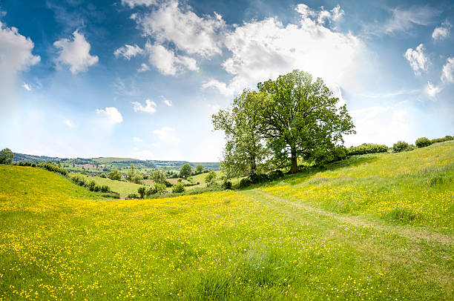

Bầu trời ban ngày như thế nào?

Slide 5
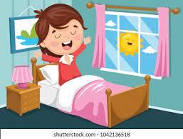
Khi ông mặt trời thức dậy thì bạn nhỏ đã làm gì?

Slide 6



Slide 7
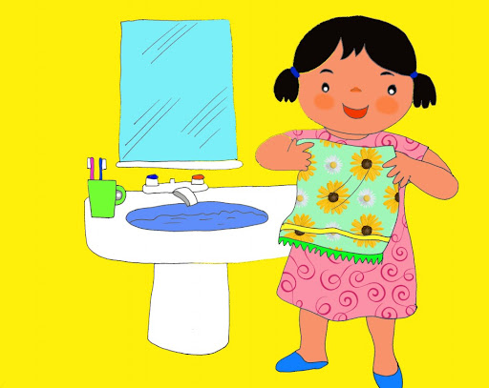


Slide 8
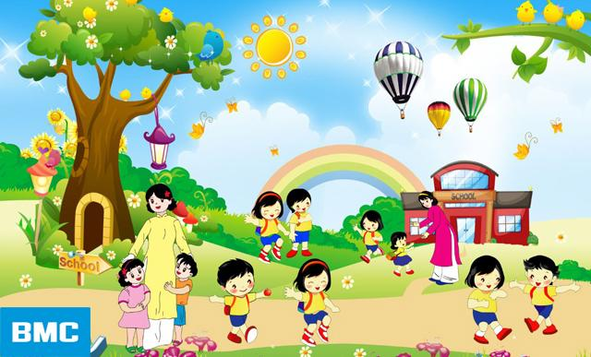

Slide 9
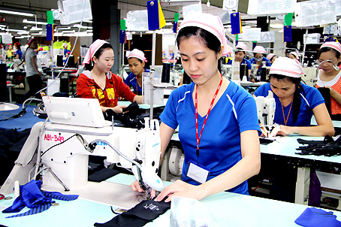
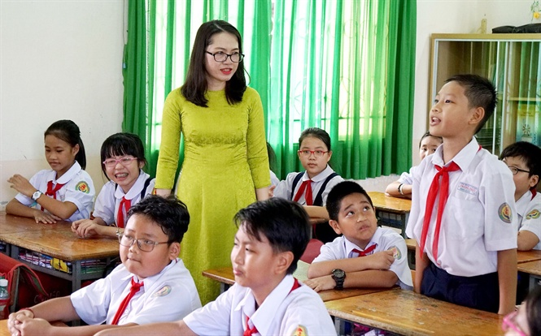
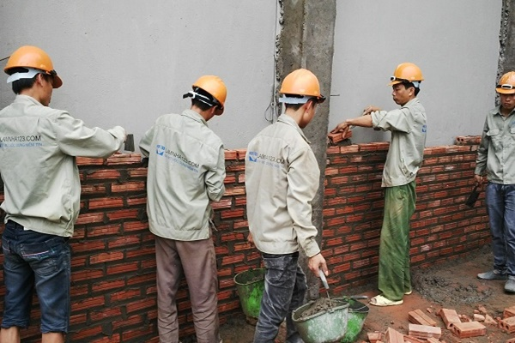
Trong khi các con đi học thì bố mẹ các con đi đâu?
Bố mẹ các con sẽ đi làm đấy

Slide 10








Bầu trời ban đêm thì như thế nào?

Slide 11
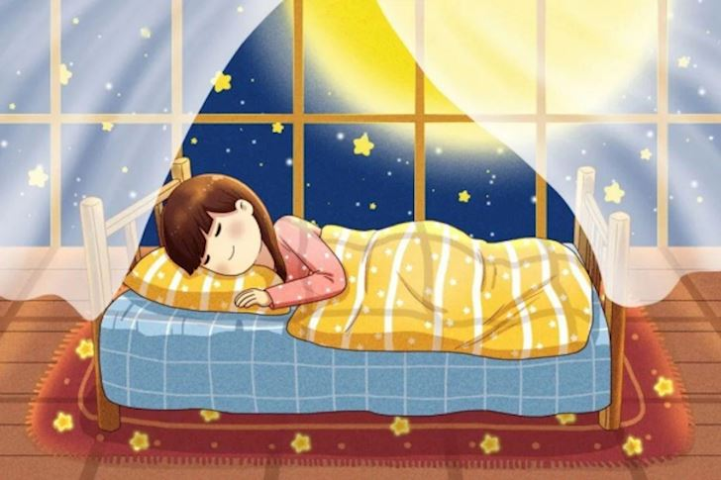
Sau 1 ngày làm việc thì mọi người sẽ làm gì?

Slide 12

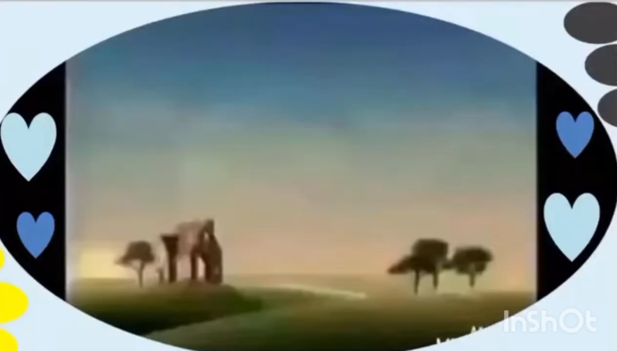

Slide 13

BAN NGÀY
BAN ĐÊM
Bầu trời sáng , có ông mặt trời
Bầu trời tối, trên bầu trời có trăng và sao lấp lánh

Slide 14

TRÒ CHƠI: AI THÔNG MINH HƠN
Cách chơi: Mỗi 1 câu hỏi có 2 đáp án 1, 2 để các con lựa chọn. Các con chọn đáp án đúng cho câu hỏi đó. Thời gian sũy nghĩ là 5 giây.

Slide 15
Khoảng thời gian lúc mặt trời mọc đến khi mặt trời lặn gọi là gì?
Ban ngày
1
5
Ban đêm
4
3
2
1
2

Slide 16
Khi bầu trời buông xuống, bầu trời xuất hiện trăng và sao,
thời điểm đó gọi là gì?
Ban ngày
1
5
Ban đêm
4
3
2
1
2

Slide 17

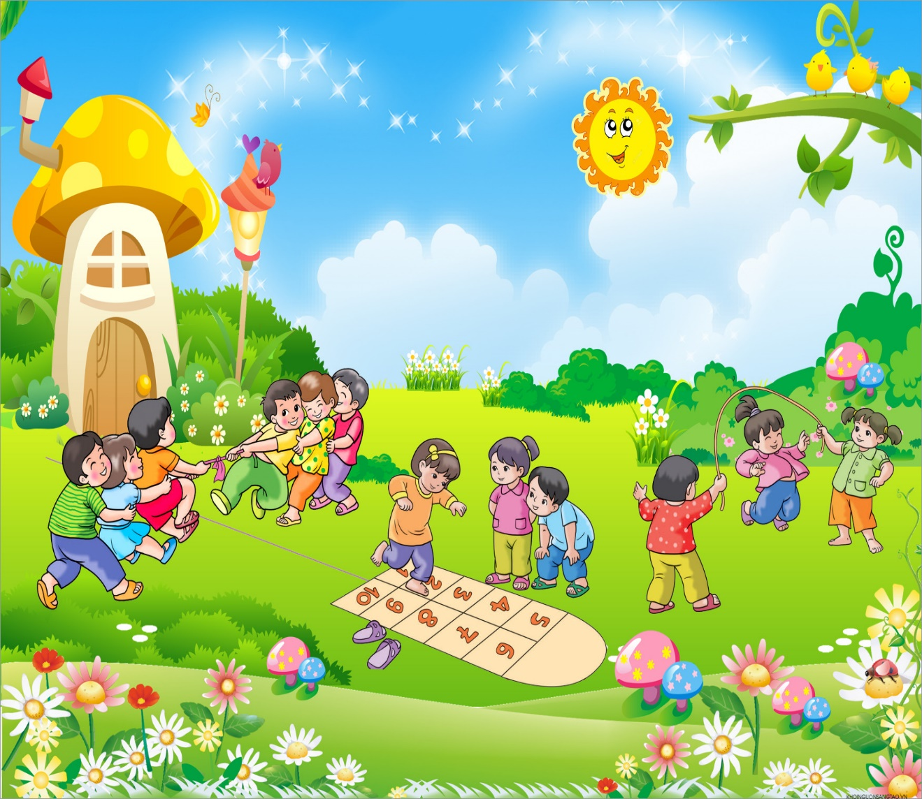
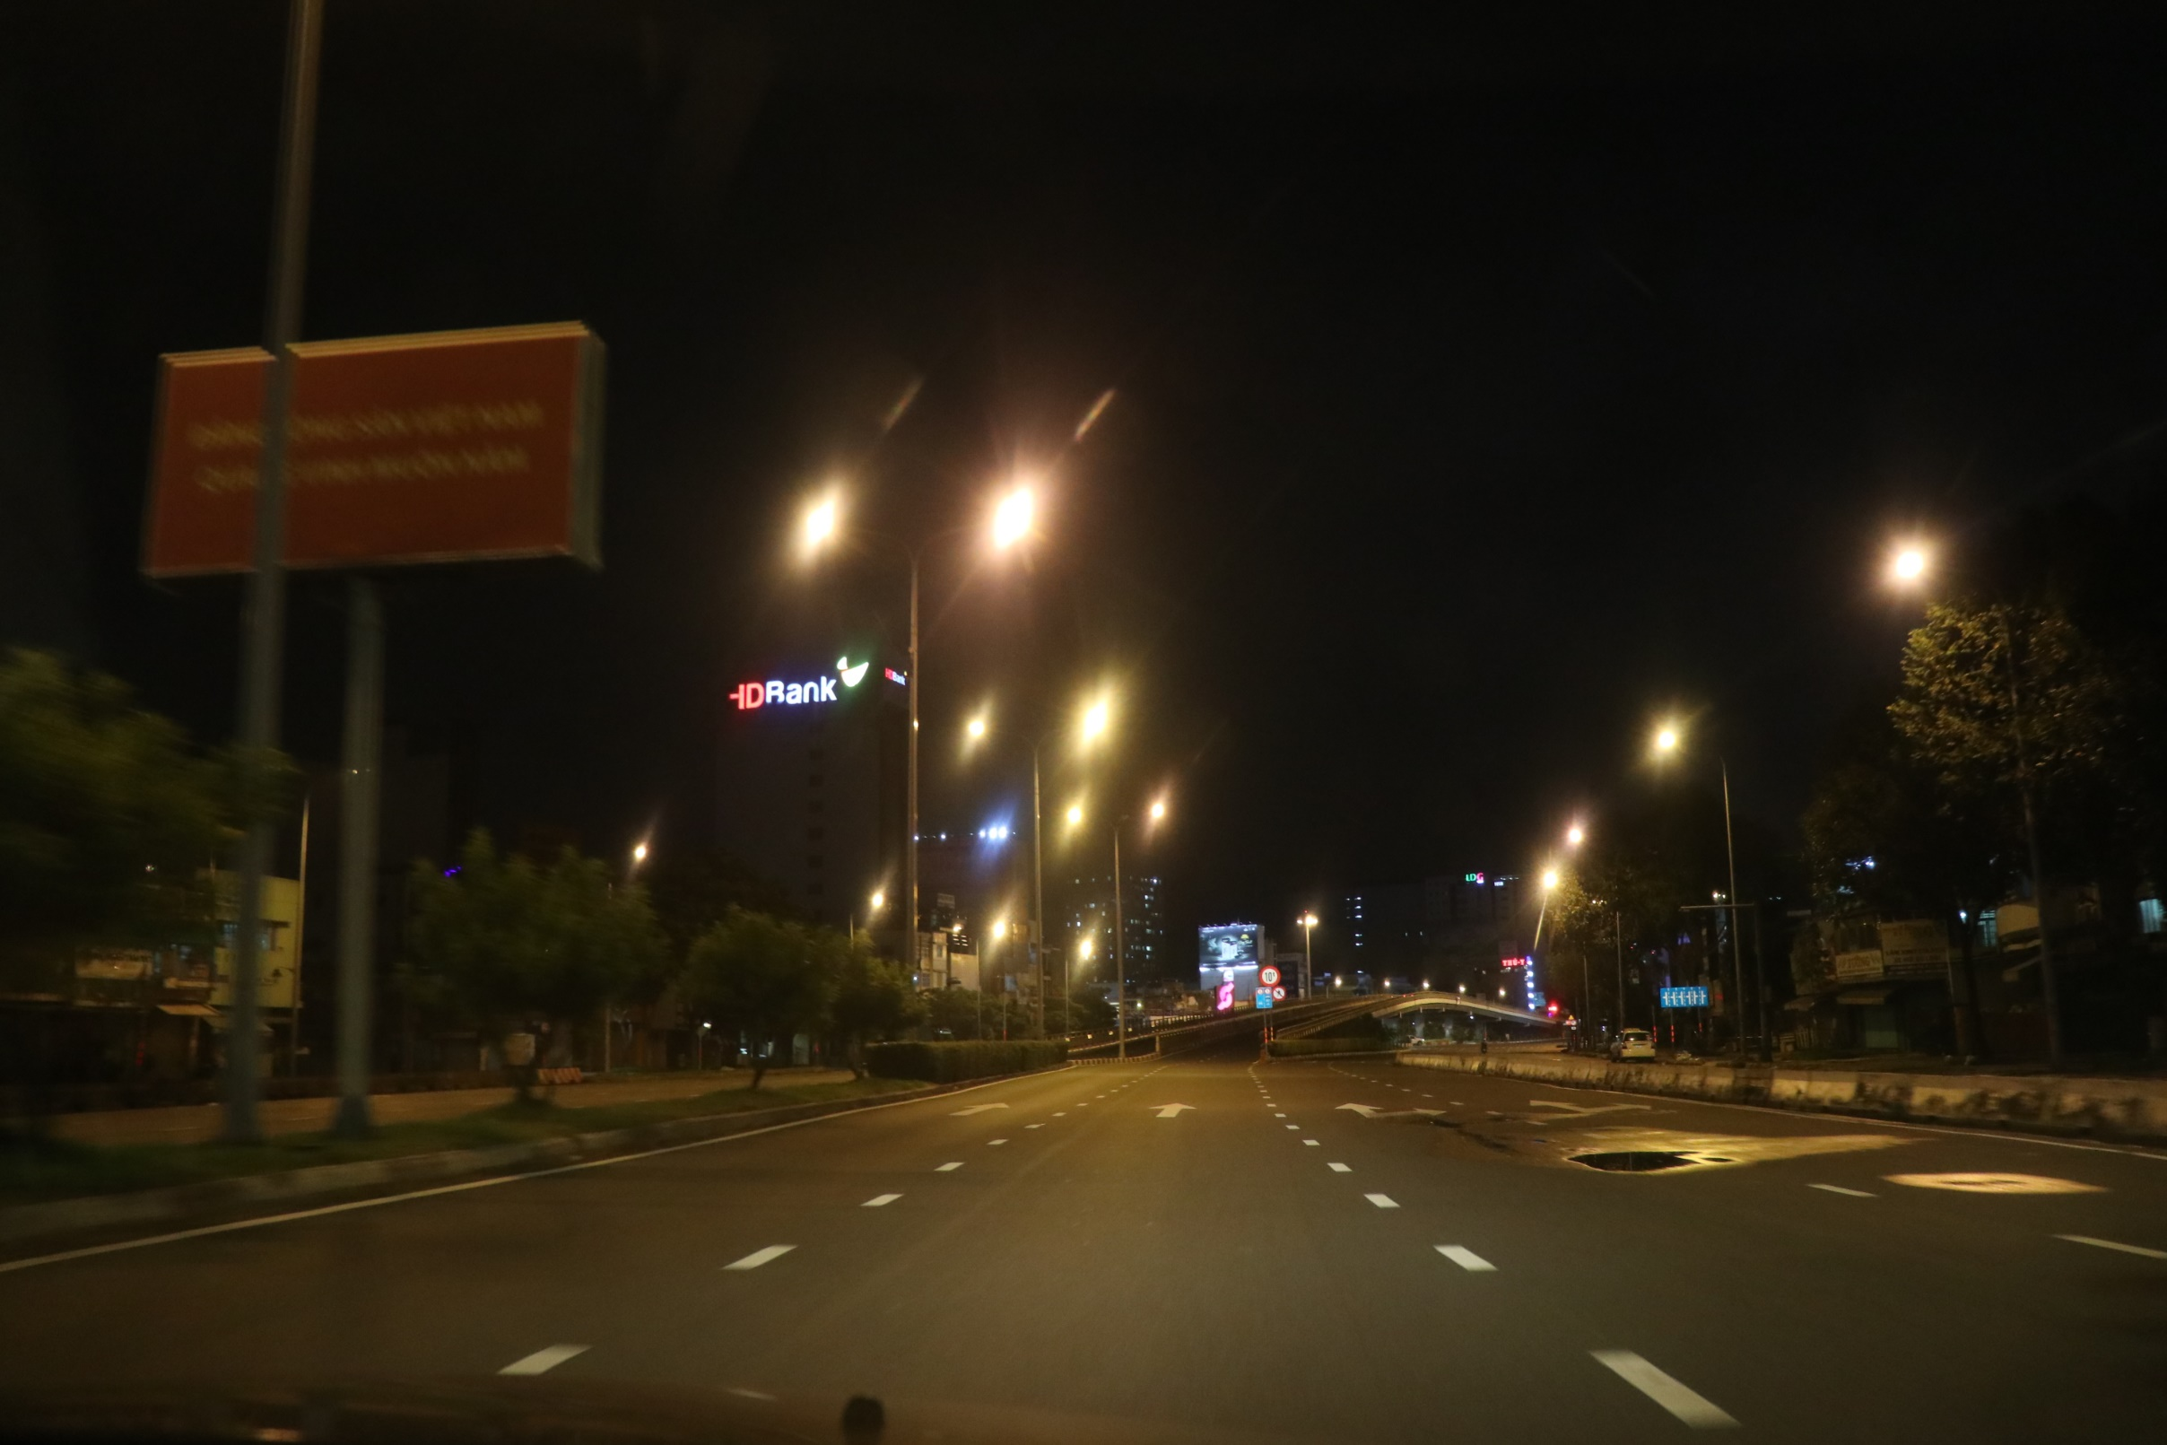
Hình ảnh nào là hình ảnh ban ngày?
5
4
3
2
1
1
2

Slide 18
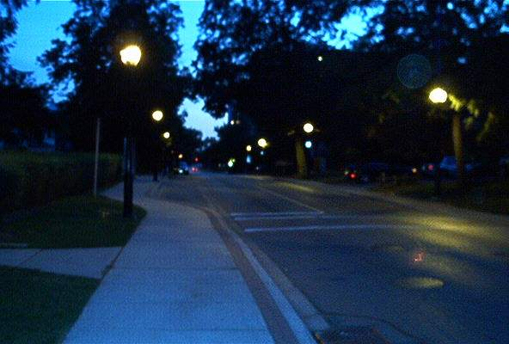

Hình ảnh nào là hình ảnh ban đêm?
5
4
3
2
1
1
2

Slide 19
TRÒ CHƠI: ĐỘI NÀO GIỎI
Cách chơi:
Chia trẻ thành 2 đội ( 10 trẻ / đội – Đội 1 lấy hình ảnh về hoạt động vào ban ngày; đội 2 lấy hình ảnh về hoạt động diễn ra vào ban đêm.
Khi nào có nhạc thì 2 bạn đứng đầu hàng chạy nhanh lên lấy hình ảnh của đội mình để gắn lên bảng của đội mình.
-Trò chơi diễn ra trong 1 bản nhạc. Mỗi bạn chỉ lấy 1 hình ảnh
-Đội nào lấy đúng và nhiều hơn thì đội đó sẽ thắng

Slide 20

Chúc các bé chăm ngoan
học giỏi

